Slide 1

Дисциплина: Разработка управленческих решений
Тема: «Антикризисная политика, особенности антикризисного управления во внешнеполитической деятельности России»
Выполнил:

Slide 2
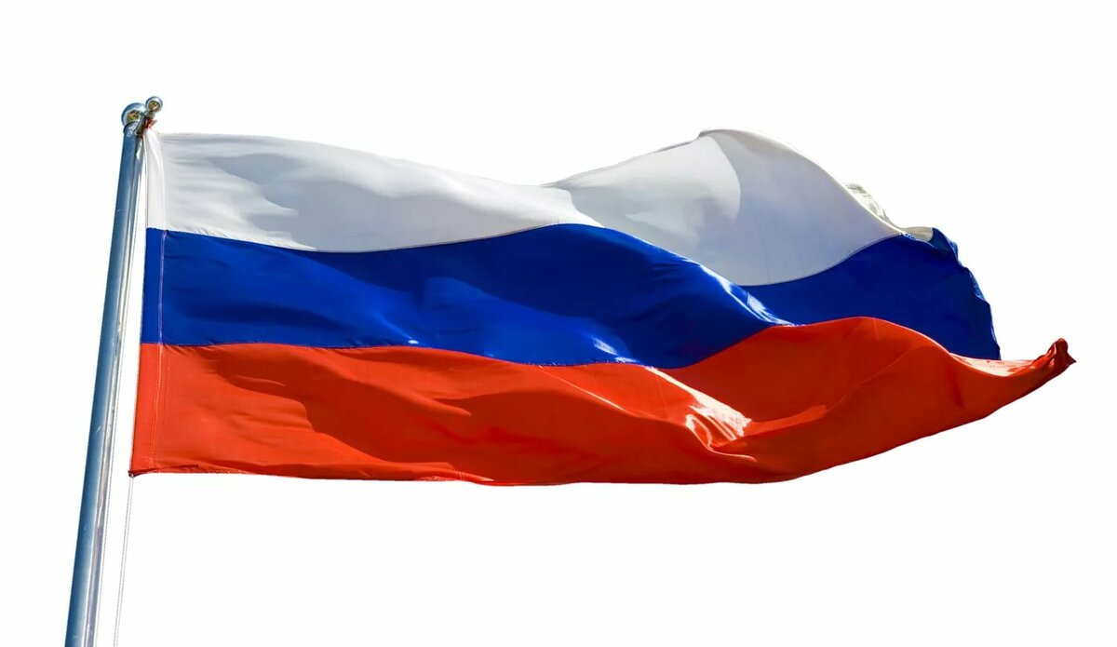
Роль России в мире
Россия является одним из ключевых участников международных отношений. Страна играет важную роль в мировой политике и экономике, имеет потенциал влиять на глобальные процессы в мире.
Обеспечение мировой безопасности. Россия обладает одной из самых мощных армий в мире и играет важную роль в решении глобальных конфликтов.
Участие в международных организациях. Россия — постоянный член Совета Безопасности ООН и обладает вето-правом. Страна входит в «Большую двадцатку» экономически развитых государств, является членом многих других международных организаций, включая ОБСЕ.
Экономическое сотрудничество. Россия развивает экономическое партнёрство с различными странами мира, ведёт торговлю и инвестиции, продвигает свои технологии и инновации на международных рынках.
Разрешение международных конфликтов и споров. Россия выступает за дипломатическое урегулирование ситуаций, а также за соблюдение международного права и принципов невмешательства во внутренние дела других государств.
Сохранение биоразнообразия Земли. Россия играет важную роль в охране природы и её уникальных достопримечательностей.

Slide 3
Сущность внешней политики России, стратегические цели и национальные интересы
Внешняя политика России носит миролюбивый, открытый, предсказуемый, последовательный, прагматичный характер, основанный на уважении общепризнанных принципов и норм международного права и стремлении к равноправному международному сотрудничеству в целях решения общих задач и продвижения общих интересов.
Национальные интересы :
защита конституционного строя России, ее суверенитета и целостности от «деструктивного иностранного воздействия»;
-защита россиян и организаций от «иностранных противоправных посягательств»;
защита общества в целом от «информационно-психологического воздействия» из других стран.
Национальные интересы России, стратегические цели и основные задачи перечислены в отдельной главе, которую добавили в Концепцию внешней политики Российской Федерации (утв. Президентом РФ В.В.Путиным 31 марта 2023 г.).
Цели внешней политики России :
-обеспечение безопасности страны;
создание благоприятных внешних условий для развития России;
-создание более прочных позиций России как одного из центров современного мира.

Slide 4
Антикризисная политика России и особенности антикризисного управления во внешнеполитической деятельности
Антикризисная политика России направлена на ограничение масштабов распространения кризисов, уменьшение их продолжительности и глубины, смягчение и преодоление последствий кризисных ситуаций.
Стремление к формированию многополярной системы международных отношений. Такая система должна обеспечивать надёжную безопасность, сохранение культурно-цивилизационной самобытности и равные возможности развития для всех государств.
Содействие выработке эффективных комплексных ответов международного сообщества на общие вызовы и угрозы, включая региональные конфликты и кризисы.
Развитие взаимовыгодного и равноправного сотрудничества с конструктивно настроенными иностранными государствами и их объединениями.
Противодействие антироссийской деятельности иностранных государств и их объединений, создание условий для прекращения такой деятельности.
Формирование отношений добрососедства с сопредельными государствами, содействие предотвращению возникновения и устранению очагов напряжённости и конфликтов на их территориях.
Уделение приоритетного внимания совершенствованию международных механизмов обеспечения безопасности и развития на глобальном и региональном уровнях.
Восстановление роли ООН в качестве центрального координирующего механизма в согласовании интересов государств — членов ООН и их действий по достижению целей Устава ООН.
Поддержка региональной и субрегиональной интеграции в рамках дружественных многосторонних институтов, диалоговых площадок и региональных объединений в Азиатско-Тихоокеанском регионе, Латинской Америке, Африке и на Ближнем Востоке.

Slide 5
Формирование многополярной системы международных отношений
Стремление России к формированию многополярной системы международных отношений связано с желанием создать новый международный порядок, основанный на взаимном уважении, равенстве и конструктивном диалоге.
Диалог и сотрудничество. Россия готова вести переговоры и искать компромиссы с другими странами, но только на основе уважения и равенства.
Сотрудничество в вопросах безопасности. Россия считает, что многополярный подход к безопасности должен быть основан на принципе неделимой безопасности, где безопасность одной страны не может достигаться за счёт ущемления интересов другой.
Пересмотр глобальной экономической системы. По мнению России, существующая финансовая система, представленная такими организациями, как МВФ и Всемирный банк, больше не отражает реальность мировой экономики.
Укрепление роли международных организаций. Россия видит в многополярности возможность для усиления роли ООН, чтобы она более справедливо представляла интересы различных стран.
Уважение суверенитета государств. Россия выступает против вмешательства во внутренние дела других стран и за уважение суверенитета каждого государства.

Slide 6
Развитие взаимовыгодного и равноправного сотрудничества с конструктивно настроенными иностранными государствами и их объединениями
По информации на май 2025 года, одно из направлений сотрудничества - сотрудничество России и Китая. Страны вместе развивают энергетику, промышленность, сельское хозяйство, сотрудничают в электронной торговле и туризме, обсуждают создание совместных высокотехнологичных производств.
Формирование справедливого и устойчивого мироустройства. Россия стремится к системе международных отношений, которая обеспечивала бы надёжную безопасность, сохранение культурно-цивилизационной самобытности, равные возможности развития для всех государств.
Укрепление международного мира и безопасности. Россия открыта к совместным действиям по формированию обновлённой, более устойчивой архитектуры международной безопасности со всеми заинтересованными государствами и межгосударственными объединениями.
Развитие торгово-экономических связей. Россия развивает международные торгово-экономические связи, содействует привлечению в страну иностранных инвестиций, передовых технологий и высококвалифицированных специалистов.
Взаимодействие в различных сферах. Например, развитие взаимодействия с иностранными государствами в области охраны окружающей среды и предотвращени изменений климата, военно-политического и военно-технического сотрудничества.

Slide 7
Противодействие антироссийской деятельности и формирование отношений добрососедства
Противодействие антироссийской деятельности иностранных государств и их объединений, создание условий для прекращения такой деятельности - одно из направлений внешней политики РФ, утв. Указом Президента РФ № 229 от 31 марта 2023 года
Защита строя, суверенитета, независимости от деструктивного иностранного воздействия
Укрепление традиционных ценностей и сохранение наследия
Поддержание стратегической стабильности
Укрепление правовых основ международных отношений
Защита прав, свобод и законных интересов российских граждан
Защита от «деструктивного иностранного информационно-психологического воздействия»
Сбережение народа и повышение качества жизни
Устойчивое развитие экономики
Охрана окружающей среды
«Формирование отношений добрососедства с сопредельными государствами, содействие предотвращению возникновения и устранению очагов напряженности и конфликтов на их территориях».

Slide 8
Совершенствование международных механизмов обеспечения безопасности и развития на глобальном и региональном уровнях
Использование мирных средств для разрешения международных споров и конфликтов, их урегулирование на основе взаимного уважения, компромиссов и баланса легитимных интересов.
Нейтрализация попыток государств и межгосударственных объединений добиваться глобального доминирования в военной сфере, проецировать свою силу за пределы своей зоны ответственности, присваивать себе преимущественную ответственность за поддержание международного мира и безопасности.
Обеспечение международной информационной безопасности. В частности, планируется укреплять и совершенствовать международно-правовой режим предотвращения и разрешения межгосударственных конфликтов и регулирования деятельности в глобальном информационном пространстве.
Обеспечение справедливого доступа всех государств к благам мировой экономики и международного разделения труда, а также к современным технологиям в интересах справедливого и равномерного развития (включая решение проблем глобальной энергетической и продовольственной безопасности).
Консолидация международных усилий, направленных на обеспечение уважения и защиты универсальных и традиционных духовно-нравственных ценностей, нейтрализацию попыток навязывания псевдогуманистических и иных неолиберальных идеологических установок.
Активизация сотрудничества во всех сферах с союзниками и партнёрами России, пресечение попыток недружественных государств воспрепятствовать такому сотрудничеству.
Конструктивный диалог, партнёрство и взаимообогащение различных культур, религий и цивилизаций.

Slide 9
«Восстановление» роли ООН
Россия хочет вернуть ООН роль регулятора, чтобы организация вновь согласовывала интересы стран из своего состава. Сегодня РФ видит свою миссию в выстраивании более справедливых международных отношений между государствами и поддержании глобального баланса интересов всех сторон.
Переподтверждение всеми странами-членами полной приверженности Уставу всемирной организации.
Примером такого переподтверждения, может служить подписанная 8 мая 2025 года в Москве совместная декларация РФ и КНР о дальнейшем укреплении сотрудничества в целях поддержания авторитета международного права.
Повышение роли стран-членов
Когда все они пользуются своими правами на основе независимости и на равных основаниях, принимают на себя обязательства и ответственность на основе взаимного уважения.

Slide 10
Поддержка региональной и субрегиональной интеграции
Поддержка региональной и субрегиональной интеграции -это еще одно из приоритетных направлений внешней политики России. Речь идёт о поддержке интеграции в рамках дружественных многосторонних институтов, диалоговых площадок и региональных объединений в Азиатско-Тихоокеанском регионе, Латинской Америке, Африке и на Ближнем Востоке. Цель такого подхода - содействовать адаптации мироустройства к реалиям многополярного мира.
Кроме того, Россия стремится поощрять отвечающие её интересам процессы региональной и межрегиональной экономической интеграции, в частности в рамках Союзного государства, ЕАЭС, СНГ, ШОС, БРИКС, а также в целях формирования Большого Евразийского партнёрства.

Slide 11
Результаты внешней политики России 2024 года и перспективы на 2025 год
Развитие сотрудничества в рамках БРИКС.
Россия подтвердила свой статус одной из ключевых участниц объединения, а саммит БРИКС в Казани разбил нарратив о дипломатической изоляции России.
Развитие связей с государствами Африки, Юго-Западной и Юго-Восточной Азии, Латинской Америки.
Расширена сеть российских торговых представительств в странах Мирового большинства, усилен их кадровый потенциал.
Интенсификация отношений с Индией. Страна стала крупнейшим закупщиком российской нефти.
Переориентация экспорта. Основным направлением стали страны Ближнего Востока и Содружества Независимых Государств (СНГ).
Укрепление отношений с союзниками. Подписаны важные соглашения с КНДР и Ираном, продолжились интеграционные процессы с Белоруссией.
В 2025 году ожидается продолжение «поворота на Восток». Планируется укрепление политического диалога, углубление экономических связей, реализация совместных проектов. В частности, планируется тесная работа со странами-соседями в развитии транспортно-логистической инфраструктуры. Кроме этого, в 2025 году сохранится тенденция снижения доли экспорта и импорта между Россией и ЕС и другими недружественными странами, в то время как доля рынка российской торговли с дружественными и нейтральными странами продолжит расти.

Slide 12

СПАСИБО ЗА ВНИМАНИЕ!
Москва

